Slide 1
# Gasoducto Presidente Néstor Kirchner
# y Resto del Mundo (Obras Complementarias)
DECRETO DE NECESIDAD Y URGENCIA 76/2022
Resolución SE 67/2022

Slide 2
Síntesis ejecutiva
El Gasoducto Presidente Néstor Kirchner es un componente medular del conjunto de obras tendientes a ampliar la capacidad del sistema de transporte y gas y a optimizar su utilización, ya que junto con sus obras complementarias permitirá:
  Desarrollar VM (2da Reserva No Convencional) a gran escala
  Abastecer gradualmente con gas nacional la totalidad de la demanda argentina, alcanzando el logro del autoabastecimiento
  Aprovechar la capacidad disponible en la infraestructura de TGS y TGN;
  Poner en valor el GNEA, al llegar a San Jerónimo con 20 MMm³/d, lo que permite el abastecimiento del Litoral y el Noreste, históricamente postergado, donde aún no cuentan con acceso a la red de gas o son abastecidas por propano indiluido;
  Consolidar la interconexión de los sistemas de transporte existentes, dotando de mayor confiabilidad y seguridad al suministro de las demandas actuales del Anillo de GBA y de la zona de los tramos finales del sistema de TGN entre Cardales y el Anillo GBA;
  Disponibilizar caudales de gas provenientes de yacimientos de las cuencas Neuquina, Golfo San Jorge y Austral, actualmente transportados por capacidades disponibles de los sistemas Neuba I, Neuba II, San Martín y Tramos Finales, como por las generadas por la nueva infraestructura a construir;
  Abastecer el mercado interno de forma confiable y competitiva, sustituyendo totalmente, en una primera etapa, el GNL importado en Bahía Blanca y el uso de combustibles líquidos o Escobar, en una etapa final;
  Reducir el costo de abastecimiento de la demanda nacional, con un efecto claro de sustitución de importaciones que repercute favorablemente tanto en la balanza comercial como en los subsidios energéticos.
  Escalonar la obra ajustándola a las necesidades de la demanda y disponibilidad de gas, dado que se trata de un proyecto modular;
  Contar con una traza central estratégica, reforzando el suministro al área GBA y Litoral con gas natural local mediante ampliaciones eficientes, así como el abastecimiento de la Patagonia y Bahía Blanca sin necesidad de obras adicionales;
  Viabilizar la exportación regional al norte y centro de Chile, a Brasil y al mercado internacional de GNL (a localizarse en Bahía Blanca); entre muchas otras

Slide 3
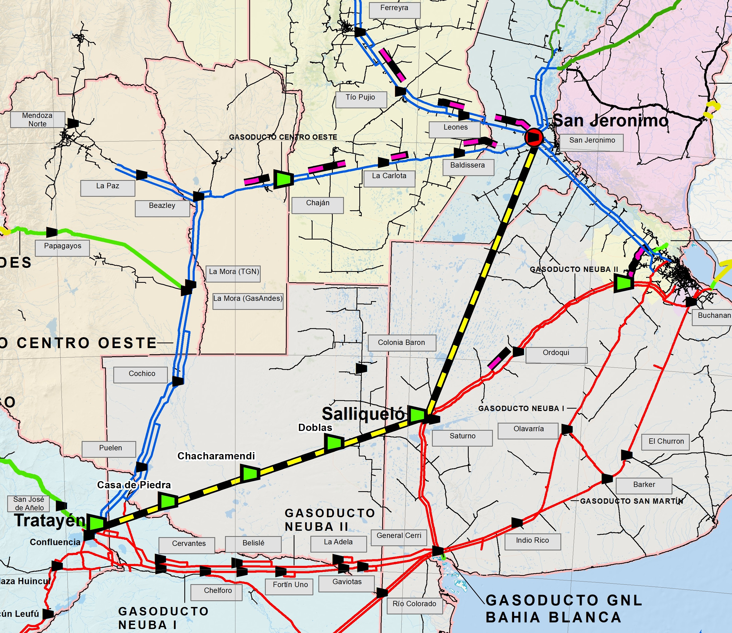



Gasoducto Presidente Néstor Kirchner y obras complementarias
Tramos
REFERENCIAS:
Planta Compresora
TGS
TGN
Aldea Brasilera - Uruguayana
Tratayén-Salliqueló-San Jerónimo
Tramo 1/2: Gasoducto Tratayén – Salliqueló.
  563 km (36” diam.)+ 150.000 HP
Tramo 2/2: Gasoducto Salliqueló - San Jerónimo.
  484 km (36” diam.)
  No requiere compresión
Ampliación Sist. Licenciado
Vol. aprox. (MMm³/d) inyección y entregas
8
Diámetro (Pulgadas).
14
36
Capacidad de Transporte
39 MMm³/d (NQN-Salliqueló)
19 MMm³/d (Salliqueló-S.Jerónimo)
20
36
19
Se puede ampliar a mas de
100 MMm³/d
39
OBRAS COMPLEMENTARIAS SIST. LICENCIADO
NEUBA II TR. FINALES: 29km de Gto en 36” + Partición PPCCs Saturno y Ordoqui
GTO MERCEDES-CARDALES: 73km de Gto en 30” + 15.000 HP
REVERSIÓN GASODUCTO NORTE ETAPA 1 y 2: 158km de Gto en 30” + LOOPS EN CENTRO OESTE: 65km de Gto en 30” y 15.000 HP

Slide 4
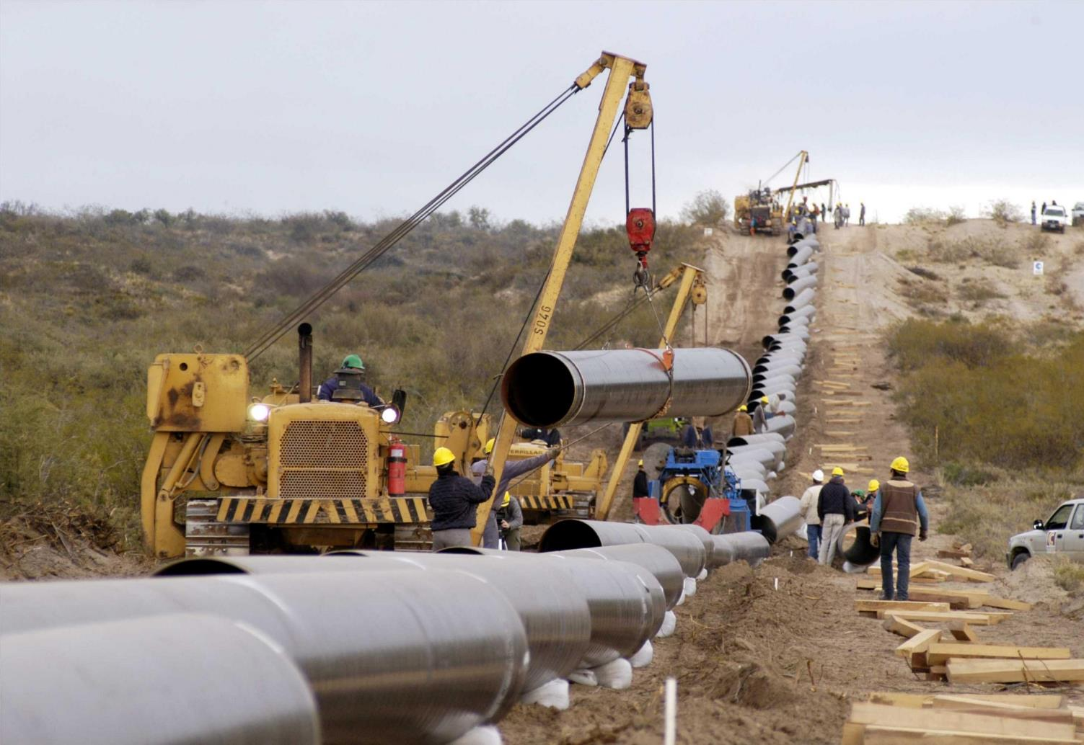
Gasoducto Presidente Néstor Kirchner y obras complementarias
Datos de diseño y magnitud
Gasoductos:
  Longitud total: 1047 km = 83.760 caños
Compresoras:
  8 Plantas Compresoras = 180.000 HP
Mano de obra (durante el proyecto):
  Mas de 4200 puesto de trabajo directo e indirecto
300.000 toneladas de caños de acero
21.000 viajes en camión
100.000 soldaduras circunferenciales
El peso equivalente a 1.765 obeliscos
El peso equivalente al 10% de la población adulta argentina
El peso equivalente a 7 años de venta del auto mas vendido de Argentina en 2021
La potencia equivalente a 2.000 autos
Otros datos:
Cruza 4 provincias - 600 superficiarios (Permiso de Paso y Servidumbre)
80 Cruces especiales (Ríos, rutas, líneas electr., ferrocarriles, etc)
50 Válvulas de bloqueo y de Plantas Compresoras
Dos veces y media los empleados de las Licenciatarias de Transporte TGN y TGS
Amplía la Capacidad Nominal de Transporte (inyección al Sistema) de 150 a 189 MMm³/d
AGREGA UN 25% DE CAPACIDAD DE TRANSPORTE AL SISTEMA NACIONAL
Notes:
1047 km de gasoducto = 83.760 caños de 12m de largo y 3,5 ton de peso c/u
Peso obelisco aprox 170 toneladas
Peso promedio adulto argentino 84kg * 3.6 millones
* Mayores de 18 años Adultos en Arg = 84% = 37 millones
Peso Fiat Cronos aprox 1,2 ton
Venta anual Fiat Cronos 2021 = 37.500 unidades
7 años = 262.500 autos
M.O estimada:
GPNK: 2490
5 PC: 750 puestos de trabajo directos y 600 puestos indirectos
1100 km gto 3 frentes: 540 puestos de trabajo directos y 600 puestos indirectos
Complementarios: 1740
M-C: 330 puestos de trabajo directos y 200 indirectos
Rev Nor: 215 puestos de trabajo + 200 indirectos
Ampl GCO: 400 puestos de trabajo +395 indirectos
Empleados TGN: 655
Empleados TGS 1110
En la República Argentina, la capacidad nominal de inyección de gas natural de los gasoductos troncales y regionales operados por las Transportadoras tuvo en 2020 un volumen aproximado por día de 150,25 millones de std m³ a 9300 kcal/m³. Desde el año 1993 hasta el 31 de diciembre de 2020, la capacidad total de transporte se ha visto incrementada en un 116,19 %.

Slide 5
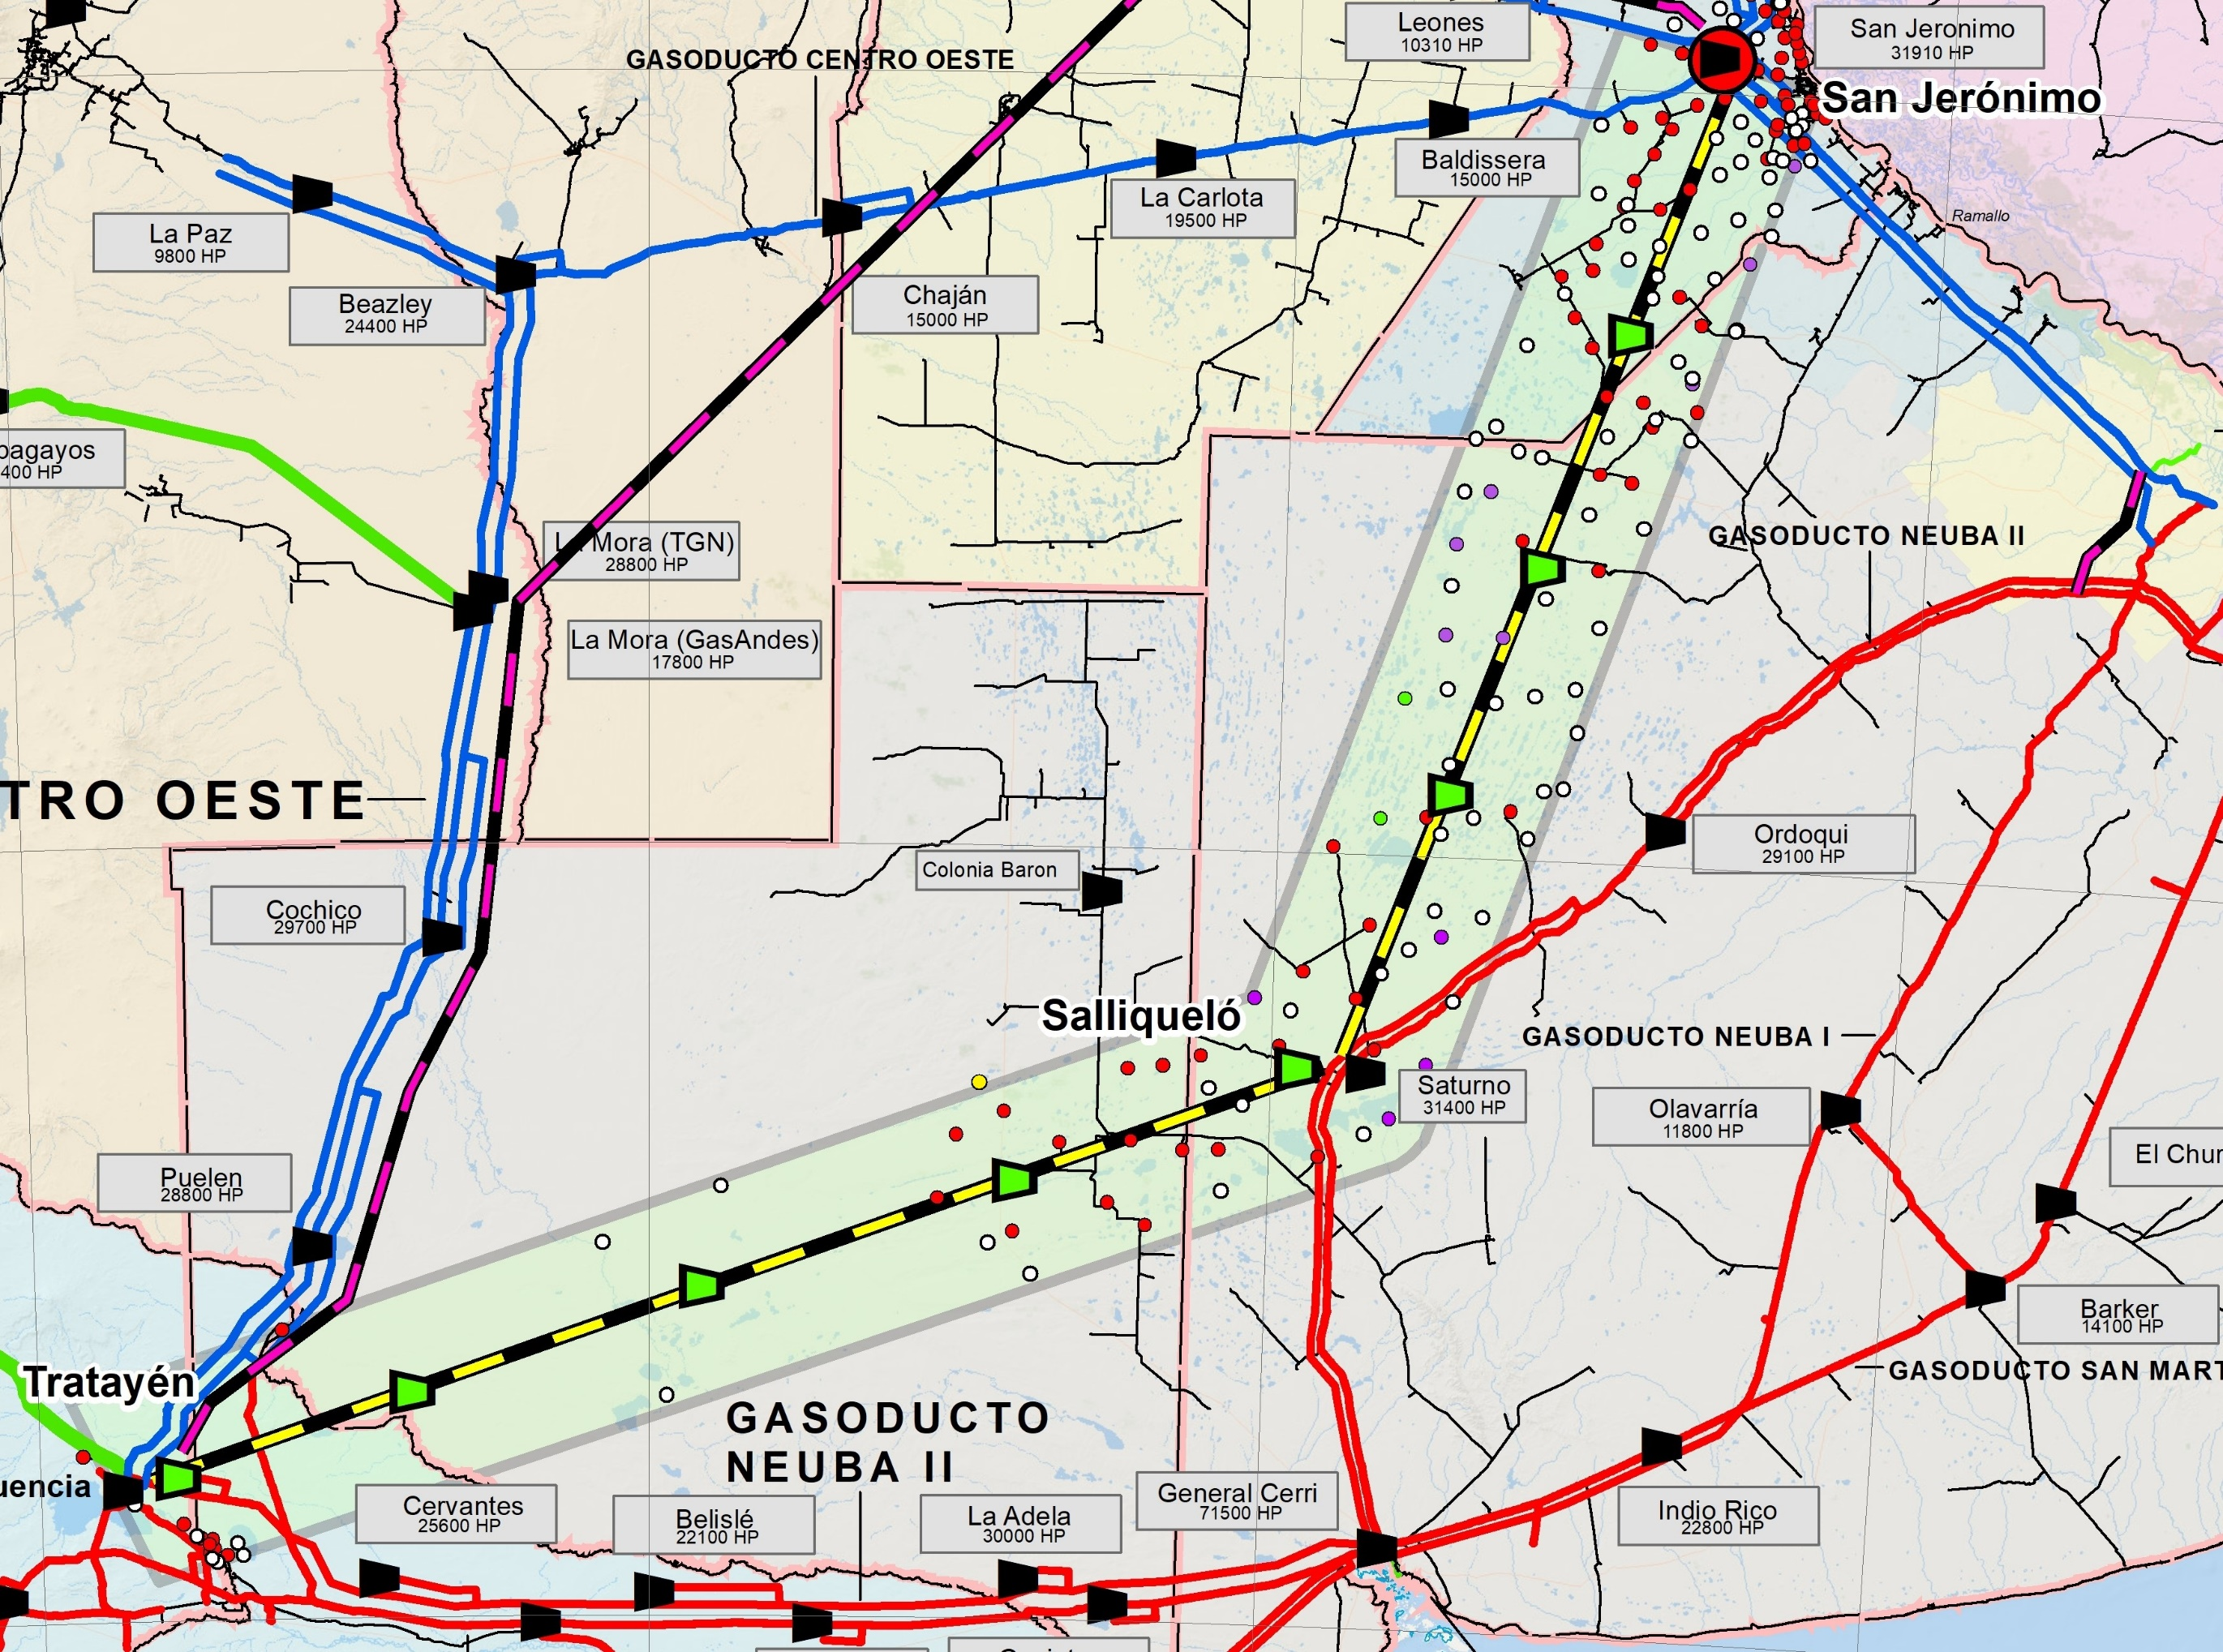
Gasoducto “Presidente Néstor Kirchner” (Tratayén – Salliqueló – San Jerónimo)
Localidades abastecidas y no abastecidas beneficiadas por el Nuevo Gasoducto de Transporte
Localidades abastecidas con GN
Localidades abastecidas con GLP / GNC / GNP
Localidades SIN GAS
76
14
86
176
TOTAL
Tipo de suministro
Localidad sin Gas
Localidad abastecida por GN
Localidad abastecida por GNC
Localidad abastecida por GLP
Localidad abastecida por GNP
Nota:
Para este Análisis se utilizó un margen de 45 kms a cada lado del Nuevo Gasoducto de Transporte.

Slide 6
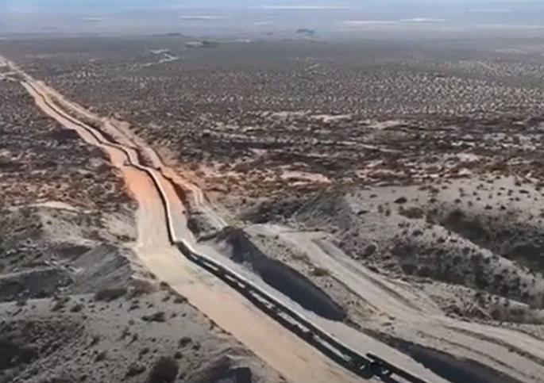
Resto del Mundo
(obras complementarias)

Slide 7
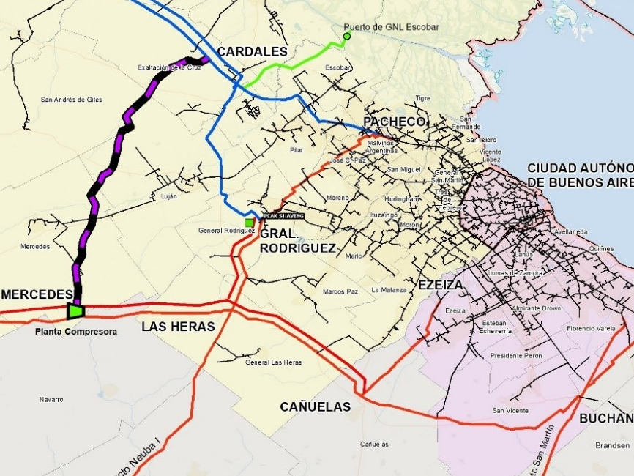
CONSTRUCCIÓN GASODUCTO MERCEDES-CARDALES
Construcción de un nuevo gasoducto con una Planta Compresora en cabecera desde el punto de interconexión con TGS en Mercedes (PBA), hasta los Tramos Finales de TGN en Cardales (PBA), donde ingresa el gas regasificado proveniente de la Terminal Escobar.
73 km (30” diam.) + 15.00 HP
Brinda flexibilidad a todo el sistema
Capacidad de Transferencia
15 MMm³/d
(TGS-TGN)

Slide 8
REVERSIÓN GASODUCTO NORTE – ETAPA 1
Actualmente el sentido de flujo del Gasoducto Norte puede revertirse operativamente. Con la construcción de algunas ampliaciones de gasoductos y potencia, se puede ampliar la capacidad de transporte en sentido Sur - Norte.
Gasoducto: 67 km de loop (30” diam.)
Plantas Compresoras: 30.000 HP
33,5 km
17,9 km
15,2 km
Transporte hacia el
Norte 10 MMm3/d
Notes:
• Ampliación PC San Jerónimo: 10.000 HP
• Ampliación PC Leones: 10.000 HP
• Ampliación PC Tío Pujio: 10.000 HP
• Tramo SJ-Leones: 5,7+9,5 = 15,2 km
• Tramo Leones-TP: 9,6 + 8,3 = 17,9 km
• Tramo TP-Ferreyra: 6,2 + 27,3 = 33,5km
Presupuesto estimado: 155 Mmusd
Totales:
Gto: 67 km
Potencia: 30.000 HP

Slide 9
EXPANSIÓN GASODUCTO CENTRO OESTE
Con la expansión autónoma del Gasoducto Centro Oeste, la capacidad de transporte del gas de Vaca Muerta podría llegar hasta San Jerónimo y a las zonas de Litoral y Centro.
94 km loop (30” diam.)
50.600 HP
13 km
21 km
20 km
20 km
20 km
3 MMm3/d (ruta Nqn-SJ)

Slide 10
Fases de Construcción de Gasoducto

Slide 11
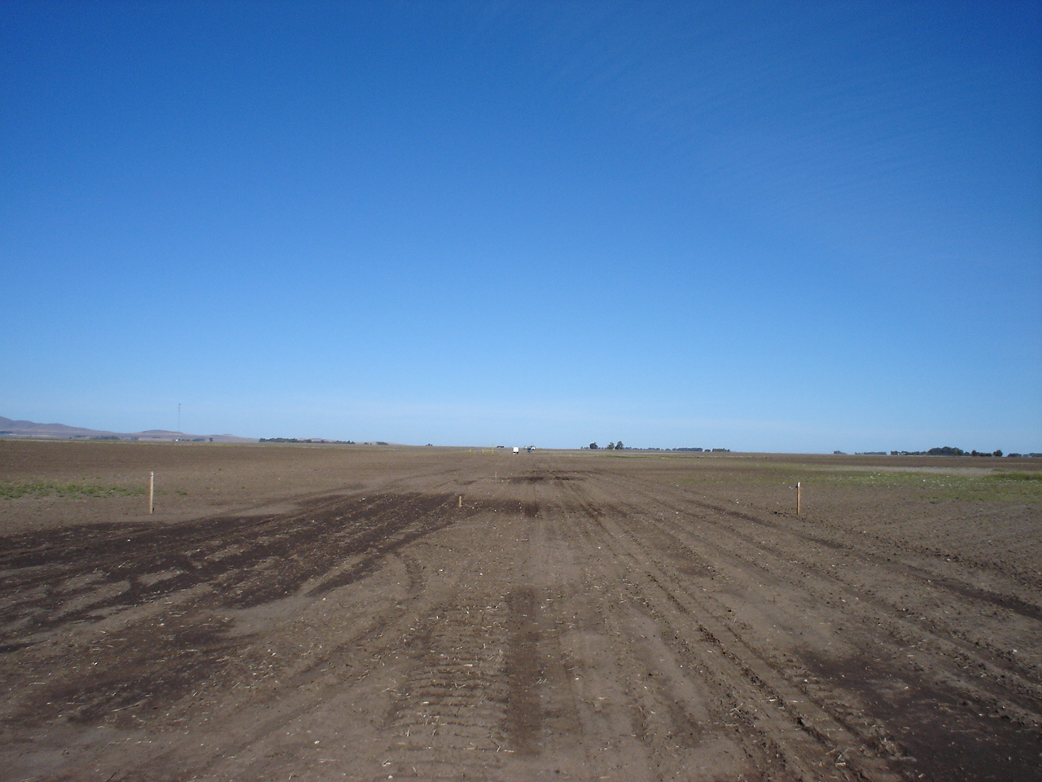
APERTURA DE PISTA

Slide 12
DESFILE DE CAÑERÍAS

Slide 13
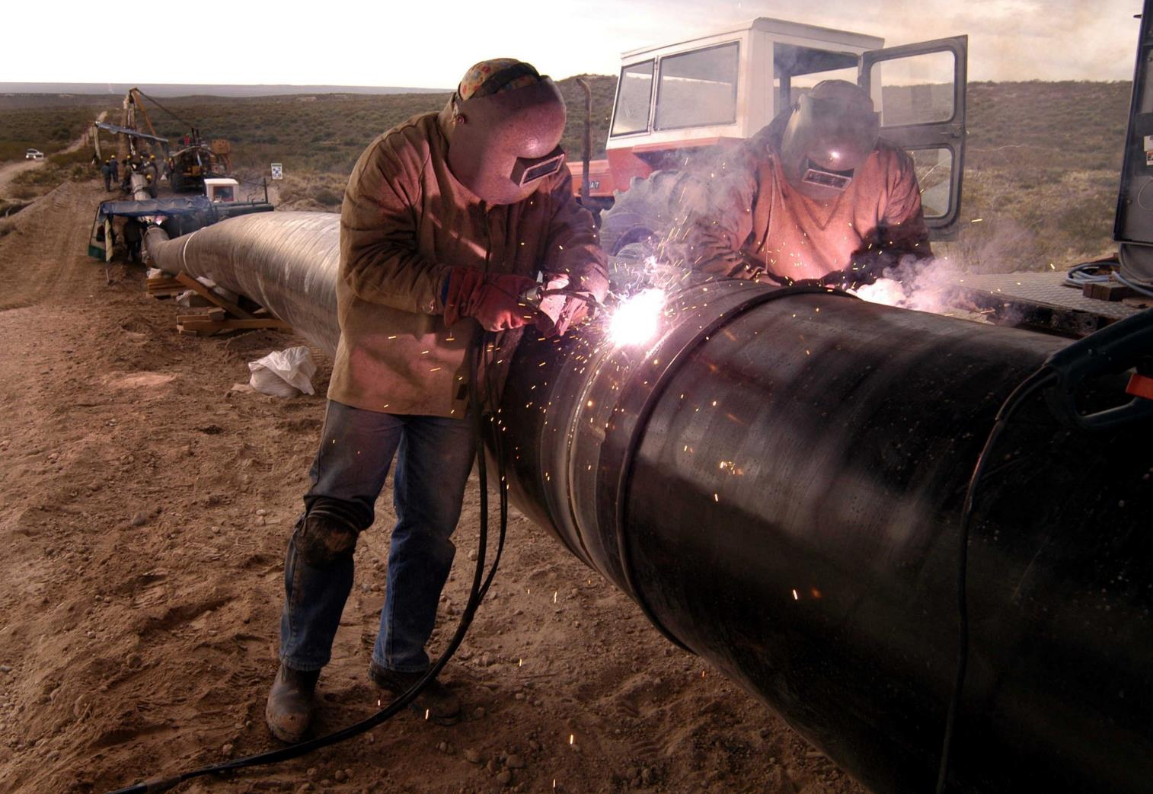
SOLDADURA

Slide 14
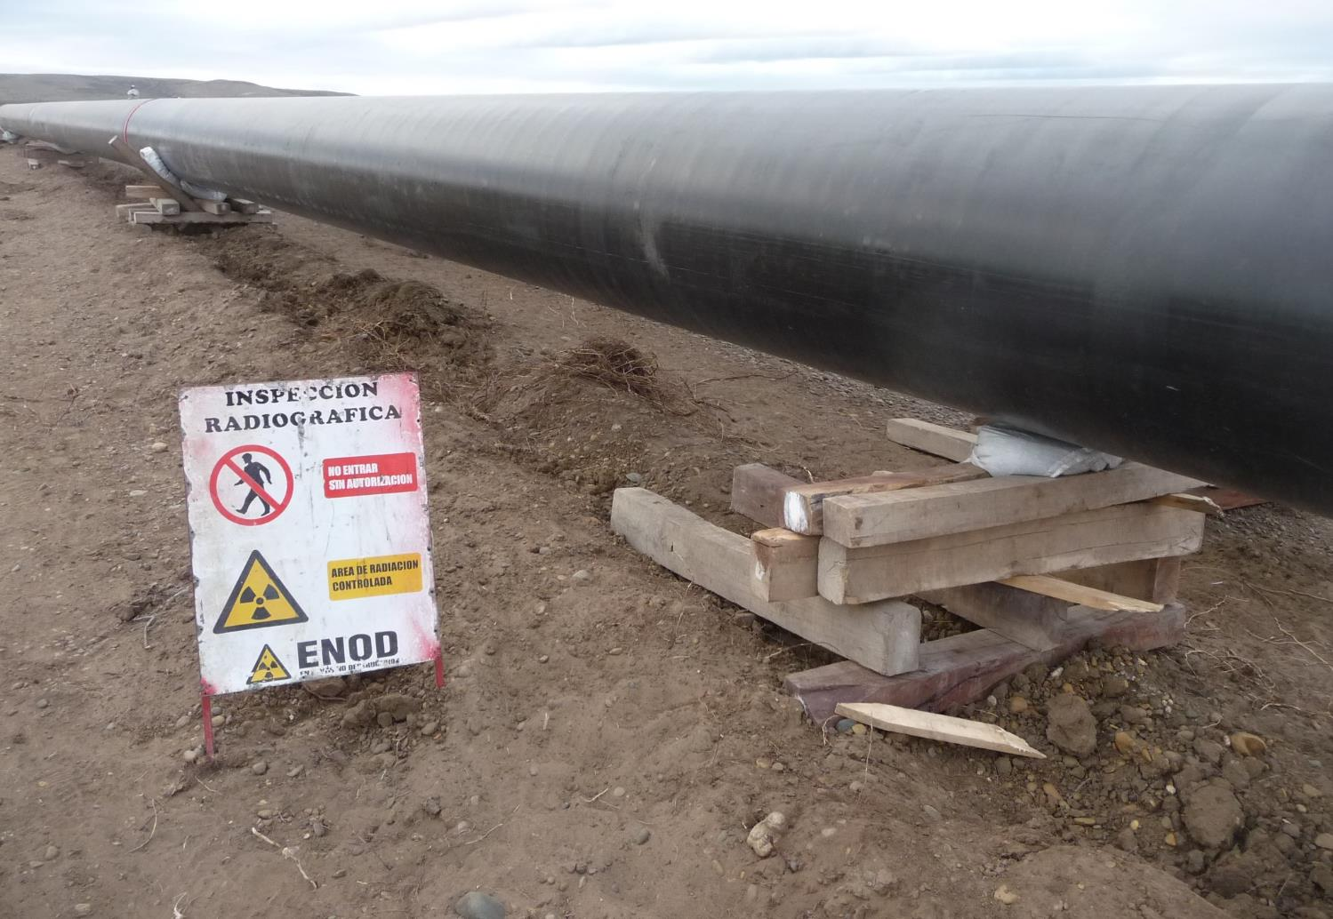
END - RADIOGRAFIADO

Slide 15
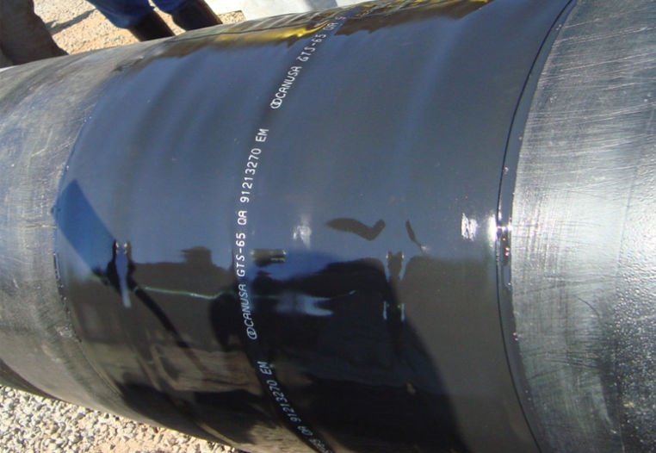
REVESTIMIENTO DE UNIONES SOLDADAS
MANTA TERMOCONTRAÍBLE

Slide 16
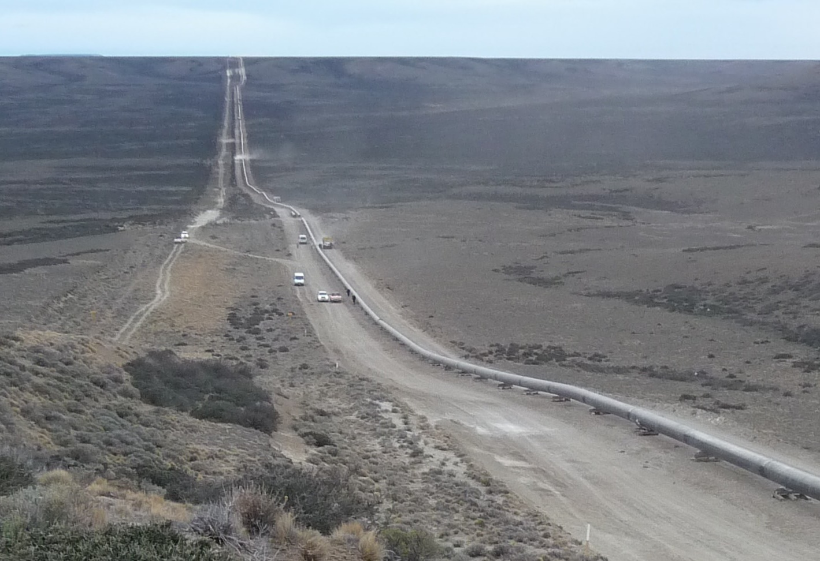
CAÑERÍA LISTA PARA BAJAR

Slide 17
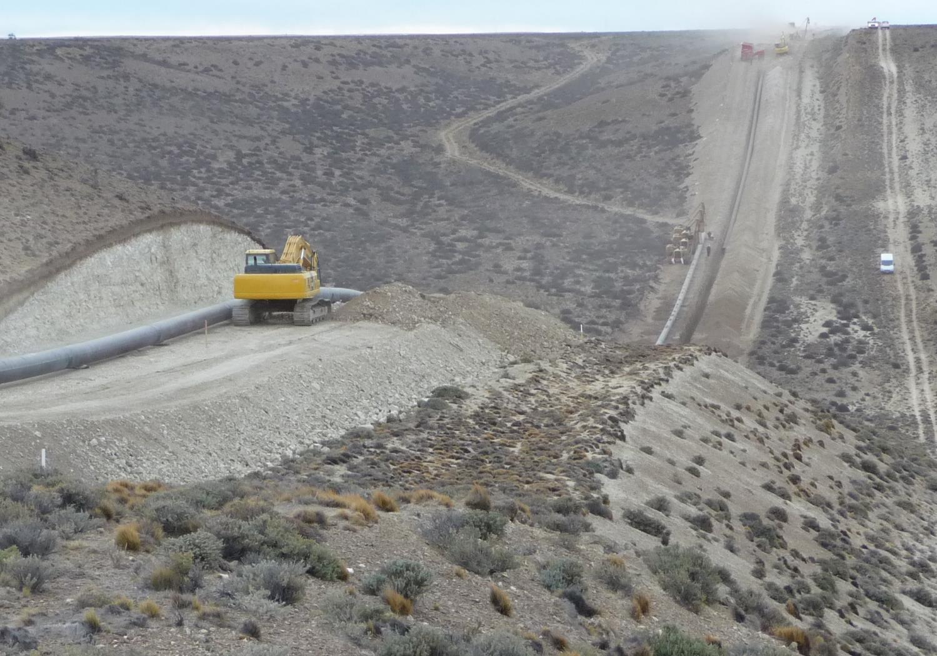
AJUSTES DEL TERRENO

Slide 18
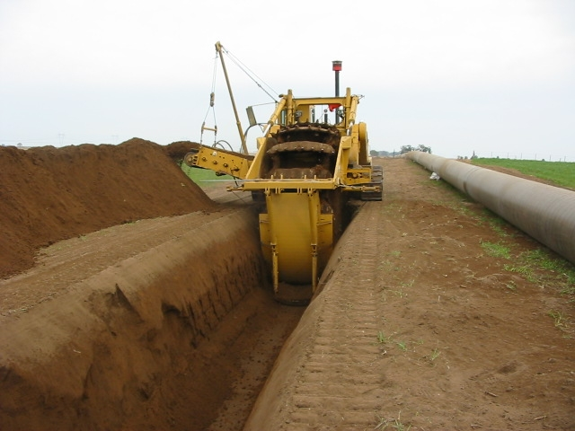
ZANJEO MECÁNICO

Slide 19
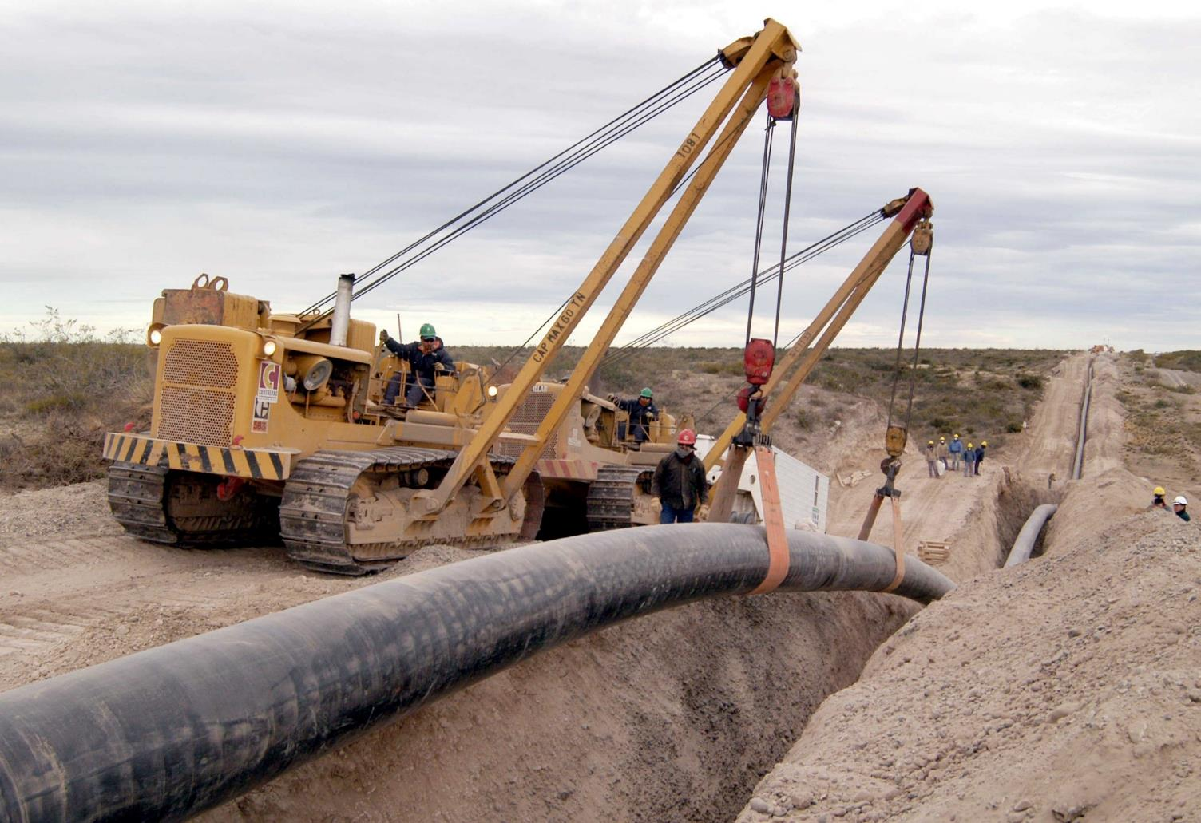
BAJADA

Slide 20
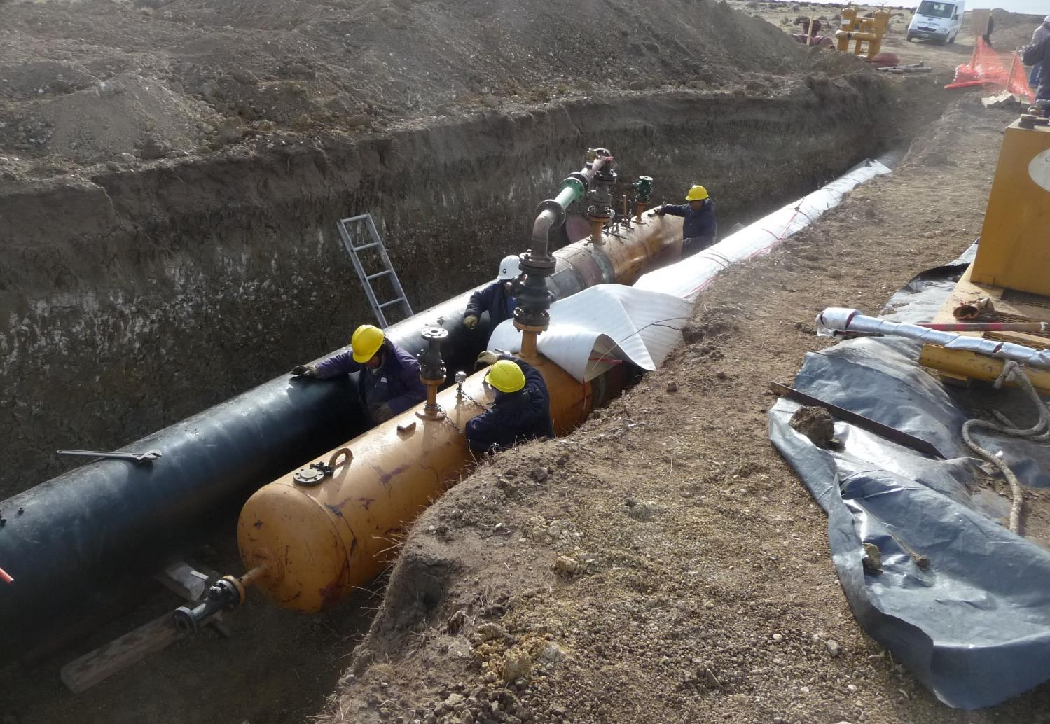
PRUEBA HIDRÁULICA

Slide 21
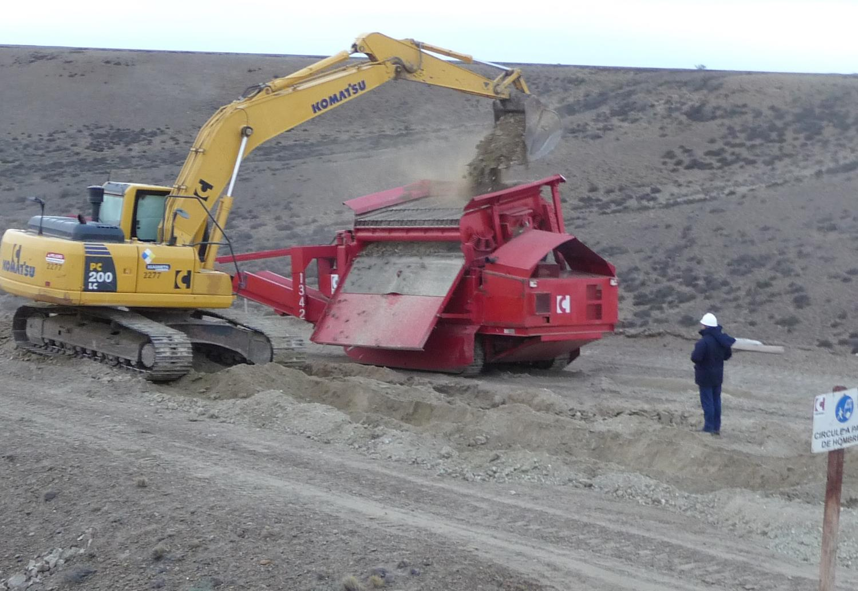
TAPADA

Slide 22
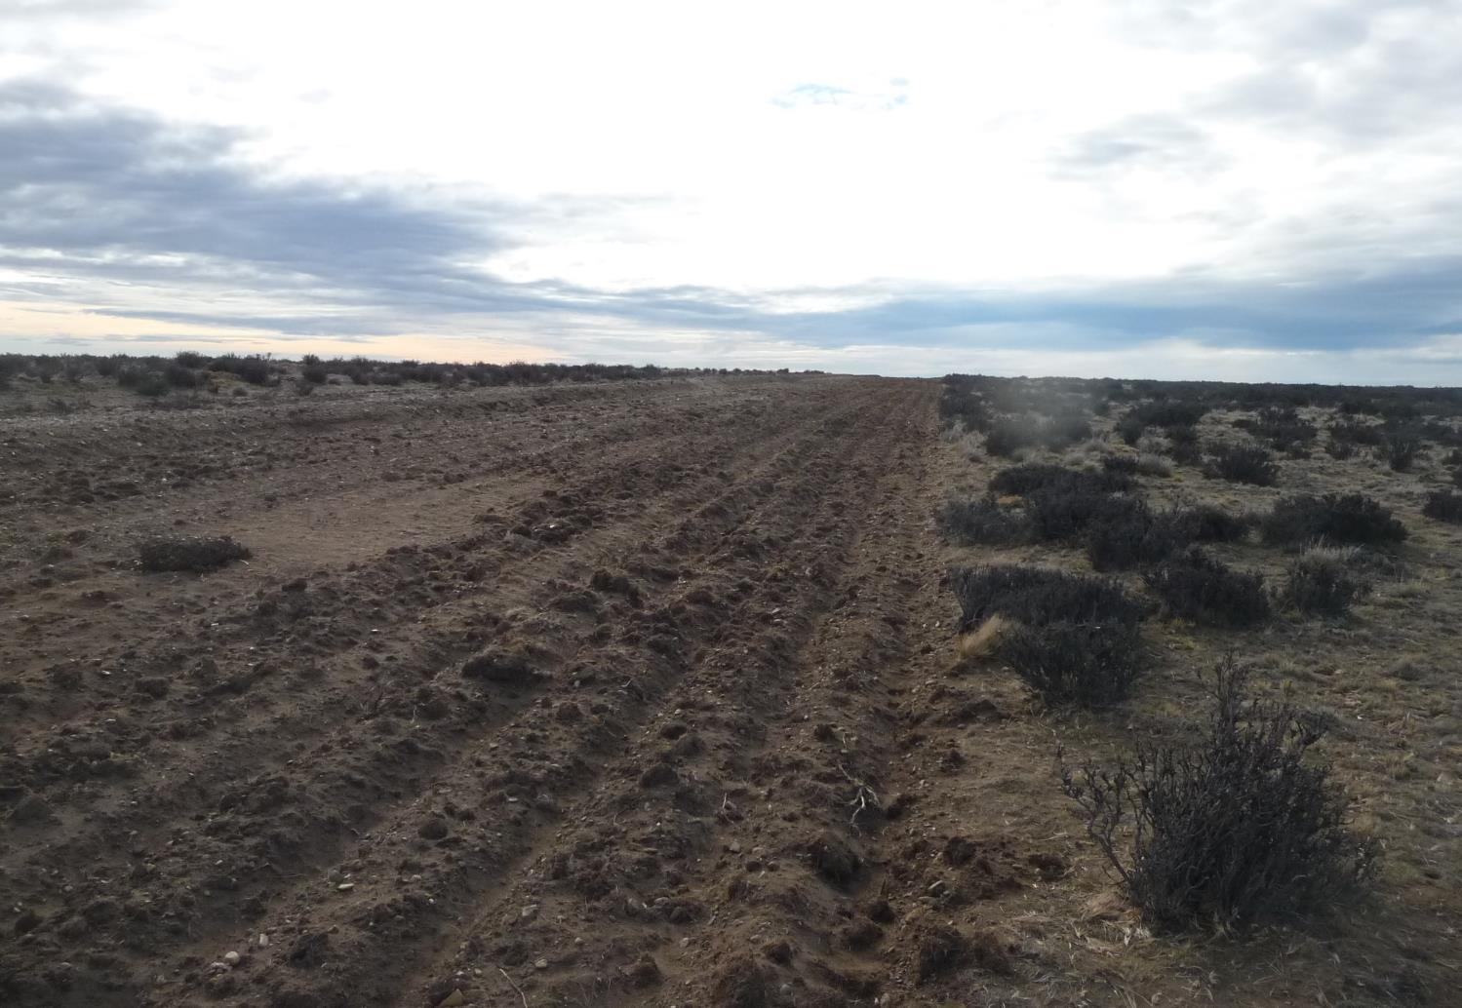
RECOMPOSICIÓN DE PISTA

Slide 23
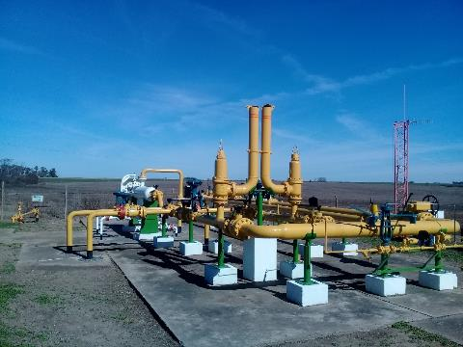
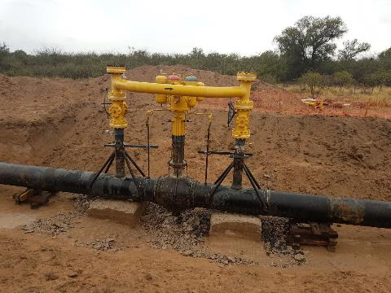
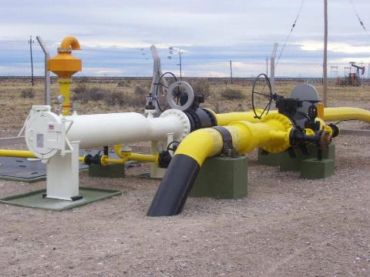
INSTALACIONES DE SUPERFICIE
ESTACIÓN REGULADORA
VALVULA DE BLOQUEO DE LÍNEA
TRAMPA DE SCRAPER

Slide 24
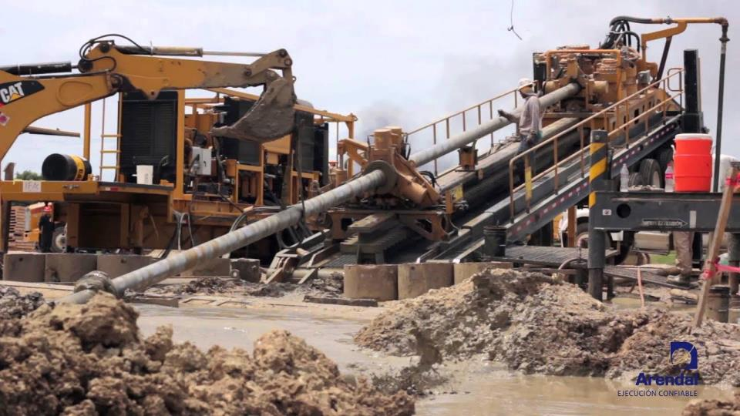
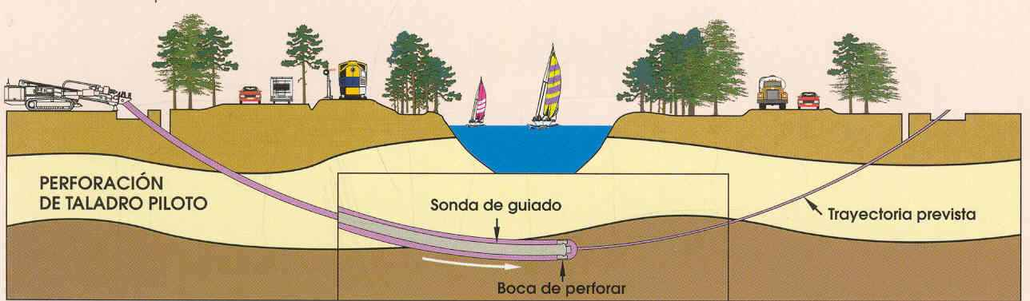
CRUCES ESPECIALES – PERFORACIÓN DIRIGIDA

Slide 25
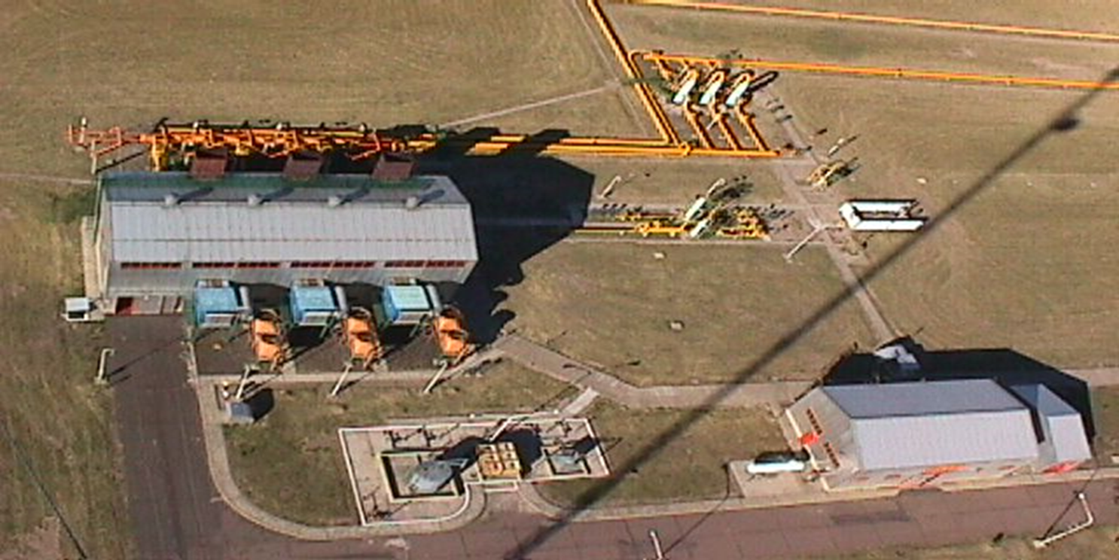
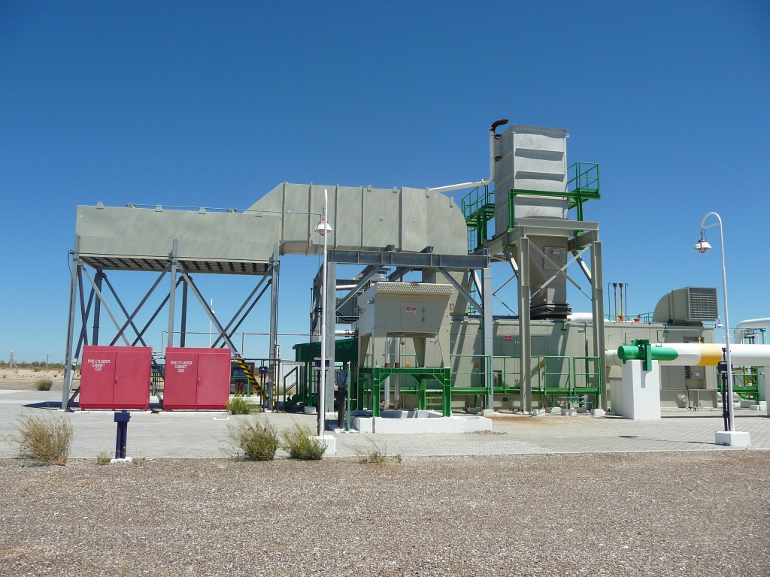
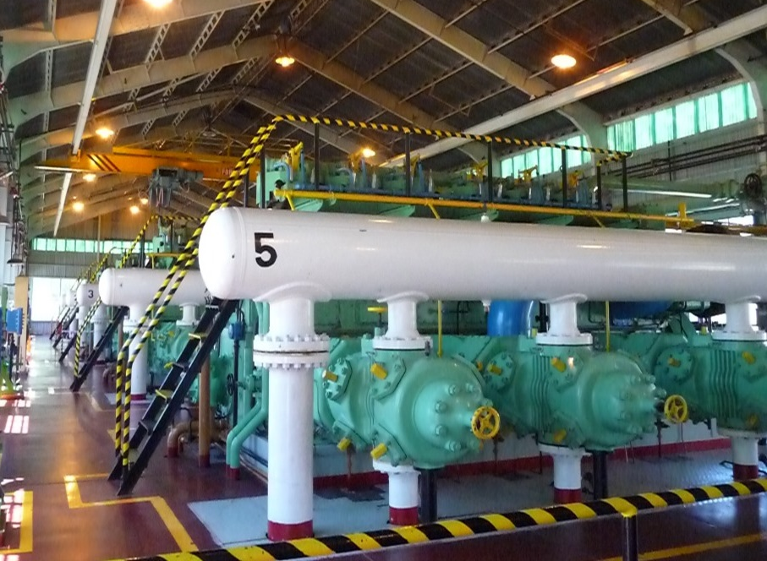
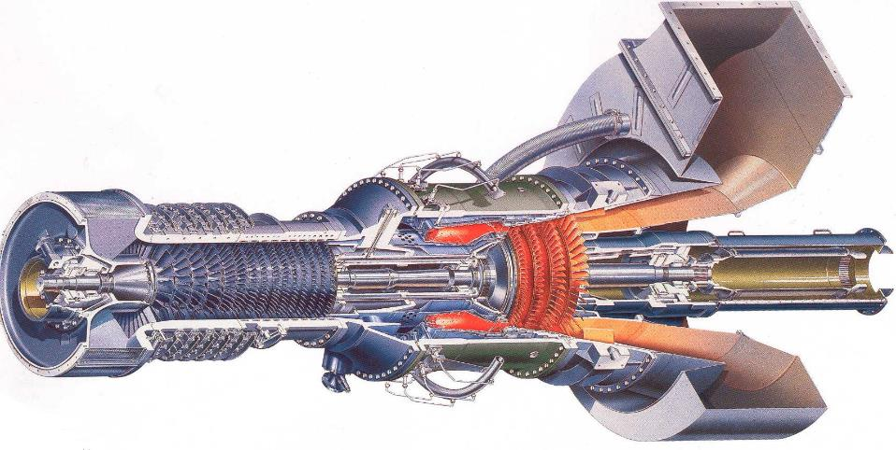
PLANTAS COMPRESORAS

